Slide 1
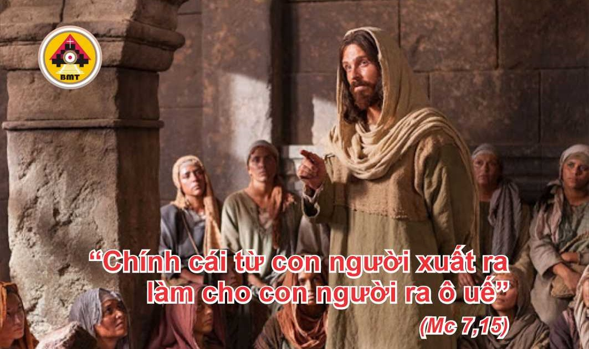

THỨ TƯ TUẦN V THƯỜNG NIÊN A

Slide 2
Ca Nhập Lễ
Hãy tiến lên, chúng ta hãy thờ lạy Thiên Chúa, và hãy tiến bước trước nhan thánh Chúa, Đấng tạo thành chúng ta, vì chính Chúa là Thiên Chúa chúng ta.

Slide 3

Bài Đọc 1: 1 V 10, 1-10
“Nữ hoàng Saba đã nhìn thấy mọi sự khôn ngoan của vua Salomon”.
Trích sách Các Vua quyển thứ nhất.

Slide 4
Đáp Ca
Tv 36, 5-6. 30-31. 39-40
Miệng người hiền thuyết đức khôn ngoan

Slide 5
Alleluia: Ga. 15, 15b
Alleluia-alleluia: – Chúa phán: “Thầy gọi các con là bạn hữu, vì tất cả những gì Thầy đã nghe biết nơi Cha Thầy, thì Thầy đã cho các con biết.- Alleluia.

Slide 6
Phúc Âm: Mc 7,14-23

Slide 7


Slide 8

DÂNG LỄ

Slide 9
CA HIỆP LỄ
Thiên hạ hãy cảm ơn Chúa vì Chúa nhân hậu, và những điều kỳ diệu của Ngài đối với loài người, bởi Người đã cho người đói khát được no nê, người cơ hàn được tràn trề thiện hảo.

Slide 10
CA KẾT LỄ

Slide 11
THỨ TƯ TUẦN V THƯỜNG NIÊN A

